Slide 1
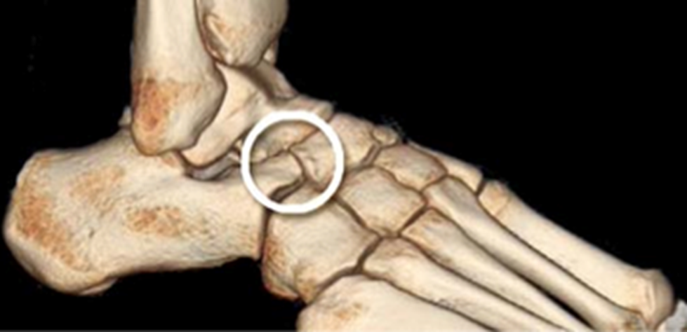
Barras Tarsianas
Módulo tobillo y pie 2023
Dr. Luis Ortiz Meneses
Traumatología y Ortopedia
Instituto Traumatológico

Slide 2
Introducción
Unión patológica entre 2 huesos del tarso
Ósea
Cartilaginosa
Fibrosa
1 % de la población (0,04 a 14,54%)
39% en familiares
Autosómica dominante de penetrancia variable
Expresión variable
Bilateralidad: 50 a 60% (CN y TC)
Lemley, FAI 2006
Cass et al, J Foot and Ankle Surg, 2010
Notes:
Lemley FAI 2006
Familiares no necesariamente la misma barra

Slide 3
Etiología
Falla de diferenciación y segmentación mesenquimática en etapas embrionarias
Trauma
Infección
Artrosis
Tumorales
Cass et al, J Foot and Ankle Surg, 2010
Notes:
DD o otra patología

Slide 4
Asociado a otras malformaciones congénitas:
Hemimelia fibular
Sinfalangismo
Sd Apert
Sd Nievergelt-Pearlman

Slide 8
Clínica
25% con dolor
Sobrecarga
Deformidad variable de ejes
Frecuente pie plano
Rigidez del retropié
Espasticidad de peroneos
Historia de lesión de tobillo/pie de lenta resolución
Kumar, JBJS (Am), 1992
Notes:
Kumar JBJS am 1992

Slide 10
Estudio Imágenes

Slide 18
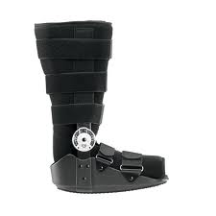
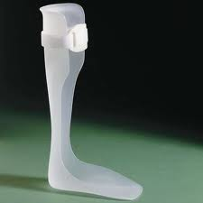
Tratamiento conservador
Tratamiento de 1ª línea en barras TC y CN (recomendación grado B)
1/3 responde a TTO conservador
Inmovilización:
OTP
Bota de marcha
Yeso
Lemley, FAI 2006
Notes:
Principalmente en el adulto

Slide 19
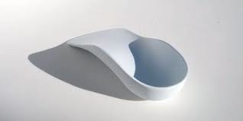
Tratamiento conservador
Modificación de la actividad
Cuña medial de talón
Soporte de arco
UCBL
25 a 30% de éxito
Lemley, FAI 2006
Notes:
En síntomas leves 25 a 30% en pacientes pediátricos, >> en adultos por desdencadenante asociado

Slide 20
Tratamiento quirúrgico
Objetivo: eliminar el dolor
En fallo de TTO conservador
Alternativas quirúrgicas:
Resección con interposición
Artrodesis
Con o sin procedimientos reconstructivos adyuvantes
Notes:
Para manejo de la barra

Slide 21
Alternativas quirúrgicas
Resección de la barra
OTT de calcáneo
Posterior varizante
Anterior de alargamiento
Alargamiento Aquiles
Plicatura de tibial posterior y capsula TN
Triple artrodesis

Slide 22
Barra CN
Resección es tratamiento adecuado en pacientes jóvenes (Recomendación grado B)
< 14 años
Buenos a excelentes resultados a 10 años
No en artrosis
Moyes et al, JPO, 1994
Gonzalez et al, JBJS, 1990
Notes:
Múltiples estudios han mostrado buenos a excelentes resultados de resección a pesar de pico del talo
Barras cartilaginosas tendrían mejores resultados en resección

Slide 23
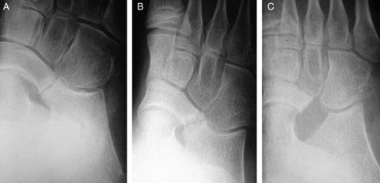
Resección de la barra CN
Interposición de:
Tendón-músculo (EDB)
Cera de hueso
Grasa
Riesgo de recurrencia sin interposición
Moyes et al, JPO, 1994
Mitchell et al, JBJS, 1967
Swiontkowski et al, JPO, 1983

Slide 24
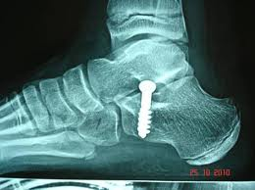
Barra TC
Manejo óptimo??
Peores resultados de resección a mayor grado de valgo de retropié (> 16º - 21º)
Wilde et al, JPO, 1994
Luhmann et al, JPO, 1998
Resección + artrorrisis ST
Mejora alineamiento, síntomas y movilidad
Giannini et al, Clin Orthop, 2003
Notes:
Máximo tolerable de valgo de retropié no esta claro
Resección y artrorrisis mejores resultados en < 14 años

Slide 25
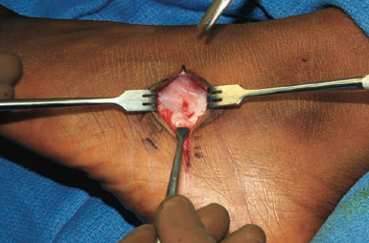
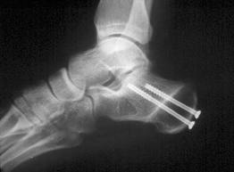
Barra faceta media + Pie planovalgo
Resección + OTT de Evans
Resección de barra + corrección de deformidades existentes
Alargamiento Aquiles
Corrección de valgo de retropié
Corrección de supinación de antepié (OTT de columna medial)
Notes:
OTT de medialización de calcáneo

Slide 26
Resección barra TC
Resección indicada si (TAC):
< 30 a 50% de superficie articular subtalar
Valgo de retropié < 16 a 21º
Superficie de faceta posterior sin signos degenerativos
Wilde et al, JPO, 1994
Luhmann et al, JPO, 1998
Mosca, JBJS, 2012
Notes:
50% de faceta posterior fue inicialmente un numero arbitrario, se ha asociado a peores resultados en áreas equivalentes a > 50%, pero no han sido consistentes.
No hay evidencia consistente que la edad sea predictor de evolución

Slide 27
Resección barra TC
Interposición:
Nada
Cera ósea
Grasa
Cera + Grasa
FHL
Resección de sustentaculum tali
Westberry et al, JPO, 2003

Slide 28
Resección barra TC
Resección + interposición grasa
87% excelentes resultados
13% recurrencia
Mubarak et al, JPO, 2009

Slide 29
Artrodesis en Barra TC
Indicada en presencia de cambios degenerativos
Triple artrodesis
Tratamiento de elección tradicional
Artrodesis subtalar

Slide 30
Conclusiones
Coaliciones tarsales se desarrollan debido a falla de separación mesenquimatosa de los huesos del tarso
Más comunes:
Calcaneo-navicular
Talo-calcáneo
Rigidez → cinemática patológica → esguinces, deformidad planovalgo, degeneración articular progresiva
Resección Qx → buenos outcomes
La interposición de tejido → ↓ riesgo de reosificación
Artrodesis: degeneración articular

Slide 31
GRACIAS…

